Slide 1
01
Tính diện tích hình vuông có cạnh 3 cm.
A. 6 cm² B. 9 cm² C. 12 cm² D. 16 cm²

Slide 2



Tính diện tích hình chữ nhật có chiều dài 5 cm, chiều rộng 2 cm.
02
A. 20 cm² B. 5 cm² C. 10 cm²
D. 25 cm²

Slide 3



Nối
03
Cạnh hình vuông 4 cm
Chu vi = 16 cm²
Diện tích = 16 cm²
Diện tích = 16 cm Chu vi = 16 cm

Slide 4

Điền vào chỗ chấm:
04
Chu vi chữ nhật dễ thay!
Lấy …dà…i c.ộ.…ng…rộ…ng.. nhân 2 là thành

Slide 5





LUYỆN TẬP
Tính diện tích hình vuông có cạnh 9 cm.
Tính diện tích hình chữ nhật có chiều dài 9 cm và chiều rộng 6 cm.
1

Slide 6


Bài giải
Diện tích hình vuông là: 9 x 9 = 81 (cm²)
Đáp số: 81 cm²
Diện tích hình chữ nhật là: 9 x 6 = 54 (cm²)
Đáp số: 54 cm²

Slide 7


Một hình chữ nhật có chiều rộng 6 cm, chiều dài gấp đôi chiều rộng. Tính diện tích hình
chữ nhật đó.
2
Bài giải
Chiều dài HCN là:
6 x 2 = 12 (cm) Diện tích HCN là: 12 x 6 = 72 (cm²)
Đáp số: 72 cm²

Slide 8
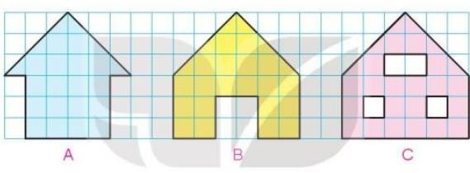
³ Việt cắt được các miếng bìa như hình dưới đây. Hai miếng bìa nào có diện tích bằng
nhau?

Slide 9
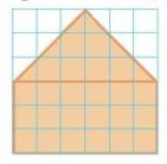
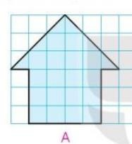
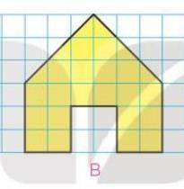
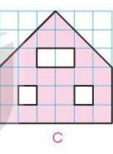

Slide 10
³ Việt cắt được các miếng bìa như hình dưới đây. Hai miếng bìa nào có diện tích bằng
nhau?

Slide 11
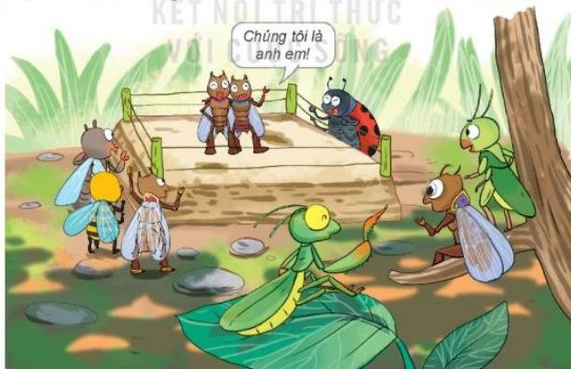
³ Một võ đài hình vuông có chu vi 36 cm. Tính diện tích của võ đài đó.

Slide 12
Bài giải
Độ dài cạnh của võ đài là: 36: 4 = 9 (cm)
Diện tích võ đài là:
9 x 9 = 81 (cm²)
Đáp số: 81 cm²

Slide 13
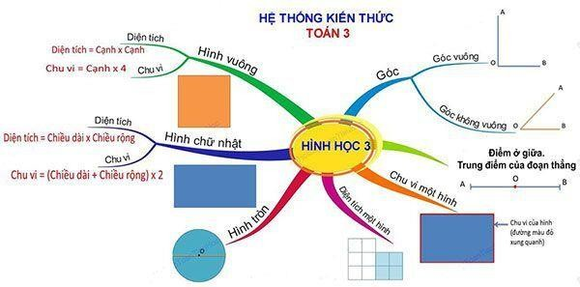



Slide 14













































_{CHÀO} THẦY
QUÝ ^{CÔ}

